Slide 1
Naslov zaključnega dela
Študijska smer, 1. ali 2. stopnja
Ime in priimek avtorja
Mentor(-ica): ime in priimek
Somentor(-ice/-ji): ime in priimek
Recenzent(-ka): ime in priimek

Slide 2
UVOD
V uvodu seznanimo poslušalce s tematiko zaključnega dela.
Del uvoda so tudi teoretična izhodišča.
Uvod in teoretična izhodišča naj ne predstavljata več kot 15 % predstavitve.

Slide 3
TEORETIČNA IZHODIŠČA
V teoretičnih izhodiščih prikažemo obstoječe znanje o temi in raziskovalnem problemu/predmetu. Predstavimo temeljno literaturo s področja.
Z izborom ustreznih teorij postavimo teoretični okvir (tj., identificiramo teoretična izhodišča) in konceptualni okvir (tj. opredelimo ključne koncepte/pojme), ki tvorita teoretično podlago, na kateri bo temeljil analitični del.

Slide 4
NAMEN
V nekaj stavkih navedete namen dela in morebitne hipoteze.

Slide 5
METODE DELA
V nekaj stavkih navedete metode dela.

Slide 6
REZULTATI
Uporabljajte postavitve prosojnic (ang. Slide layout), ki so vam na voljo za vključevanje slik, tabel, grafikonov in drugih elementov:
  naslov in vsebina,
  dve vsebini,
  primerjava,
  samo naslov,
  prazen.
Ne spreminjajte velikosti ograd in ne dodajajte svojih ograd, če za to res ni potrebe.
Ne puščajte ograd praznih.

Slide 7
REZULTATI (nad.)
Prosojnic ne prenapolnite z besedilom, tako da manjšate pisavo.
Raje razmislite o ključnih stavkih in se držite pravila 6 x 6, ki priporoča, da na eni prosojnici ni več kot 6 vrstic, v vrstici pa ne več kot 6 besed.
Glede na čas, ki ga imate na voljo, omejite število prosojnic. V večini primerov jih 20 zadošča.

Slide 8
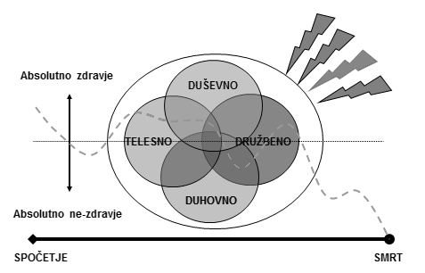
REZULTATI (nad.)
V kolikor vključite v predstavitev elemente kot so slike, tabele in grafikone, naj bodo napisi na njih dovolj veliki, da jih poslušalci brez težav preberejo.
Pri tabelah in grafikonih ne pretiravajte s številom uporabljenih barv.
Shematski prikaz dinamičnega procesa zdravja in bolezni

Slide 9
REZULTATI (nad.)
Priporočen dnevni vnos vitaminov
 | Enota | Moški | Ženske
Vitamin A | mg | 1,1 | 0,9
Vitamin D | µg | 20 | 20
Vitamin E | mg | 15 | 12
Vitamin K | µg | 70 | 60

Slide 10
REZULTATI (nad.)
Priporočamo, da razpravo pridružite rezultatom, tako da ob prikazovanju rezultatov o njih razpravljate.

Slide 11
ZAKLJUČEK
Zaključek naj obsega približno 20 % celotne predstavitve.
V njem povzamete:
  kaj ste se namenili narediti;
  kako uspešno ste to naredili;
  kakšni so vaši izvirni prispevki.

Slide 12
ZAKLJUČEK (nad.)
Če je mogoče, zaključite s kakšno zanimivo mislijo in/ali sliko.
Ni pomembno, kako hiter je tvoj korak, pomembno je, da se ne ustaviš.
Konfucij
551 – 479 pr. n. št.

